Slide 1


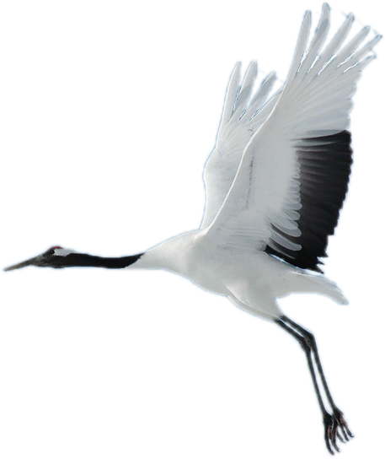
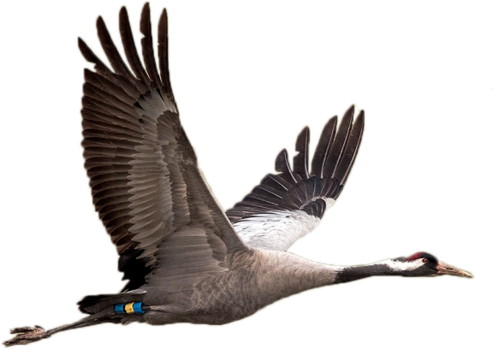
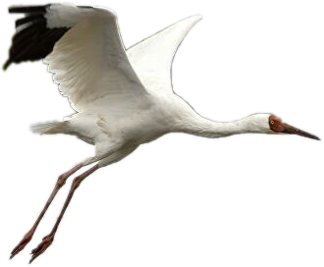
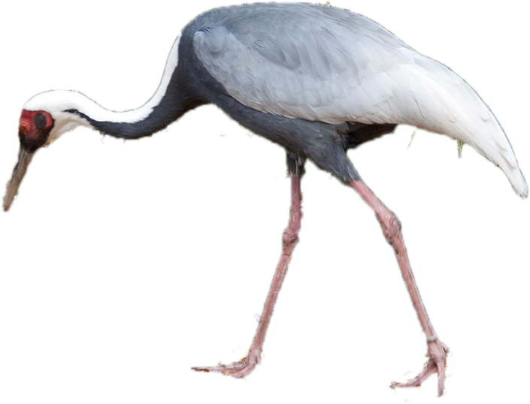
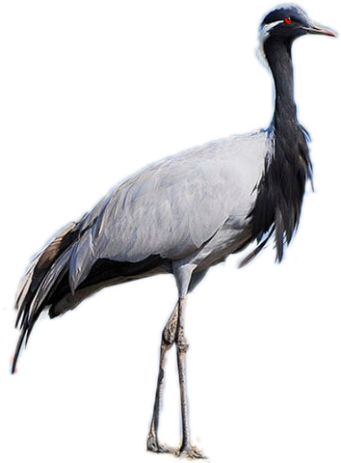
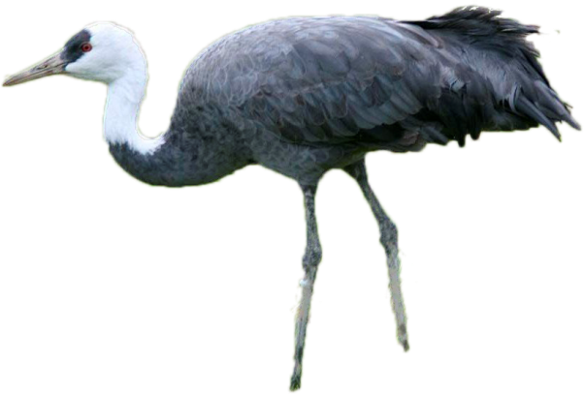
региональный заповедный урок
Журавли Забайкалья

Slide 2

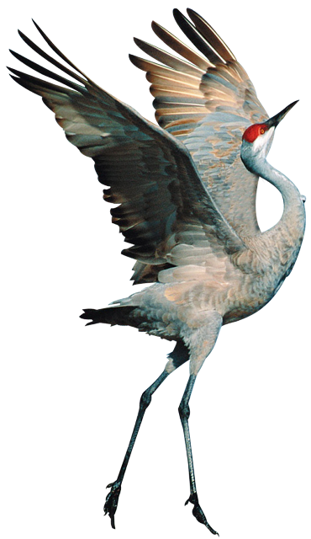
Международные организации по охране природы объявили 2020 г. Всемирным годом журавля
В связи с критическим состоянием журавлей Восточной Азии, Дальневосточное отделение Всемирного фонда дикой природы (WWF) предложило объявить 2020 год – годом дальневосточных журавлей, чтобы обратить внимание на необходимость сохранения этих редких птиц и мест их обитания.
Международный фонд охраны журавлей, большинство ООПТ России, в том числе заповедники Забайкалья (Сохондинский и Даурский), поддержали эту инициативу, поскольку
на территории Забайкальского края обитает 6 видов журавлей

Slide 3
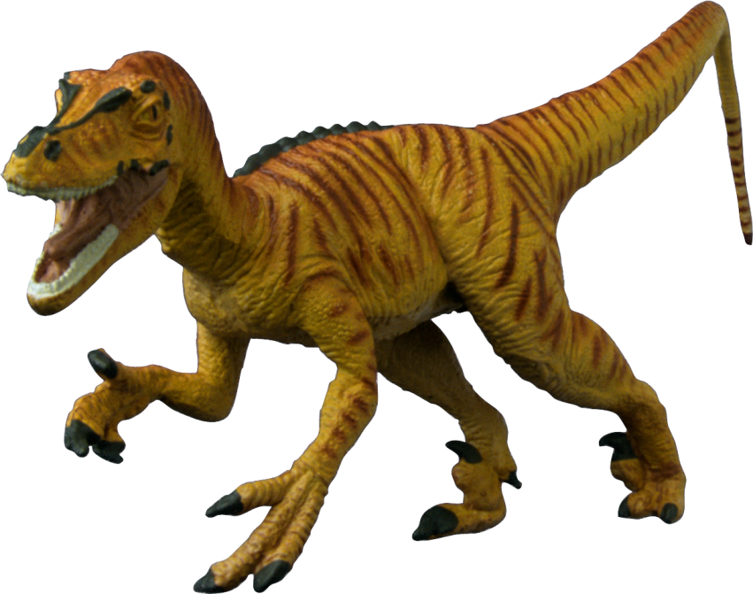
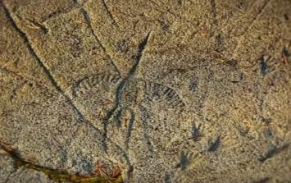
Журавль – это довольно крупная птица из семейства журавлиных отряда журавлеобразных.
Семейство журавлей – одно из самых древних на Земле: возраст этих птиц — около 60 миллионов лет, и обитали они на Земле уже в период окончания эры динозавров. Археологи находили наскальные рисунки с изображением птицы журавль в пещерах древних людей, проживающих на территориях Северной Америки и Африки.

Slide 4
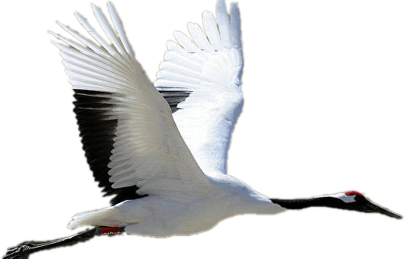
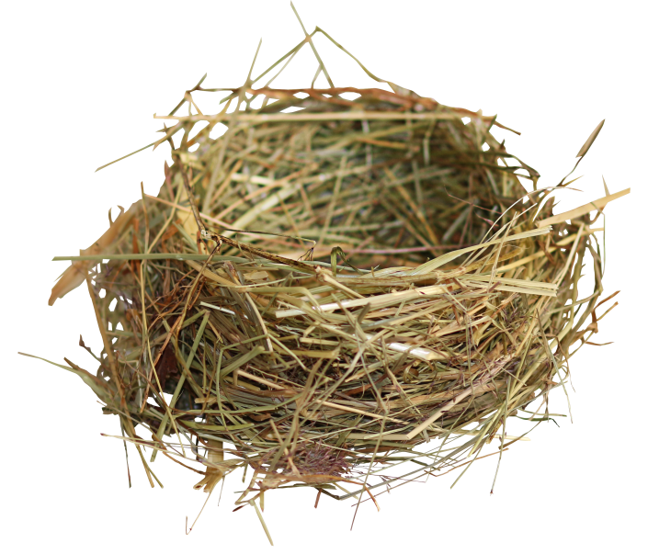
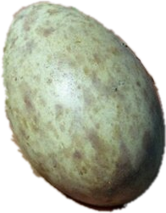
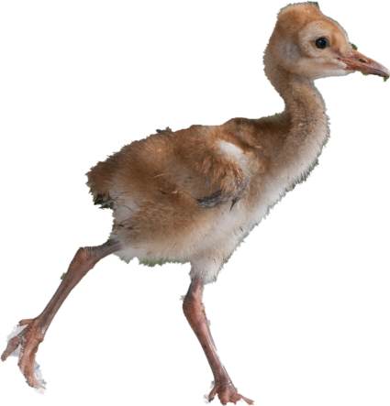
От яйца до крылатого странника …
Четыре года необходимо , чтобы из маленько слабого птенца выросла красивая и сильная птица

Slide 5
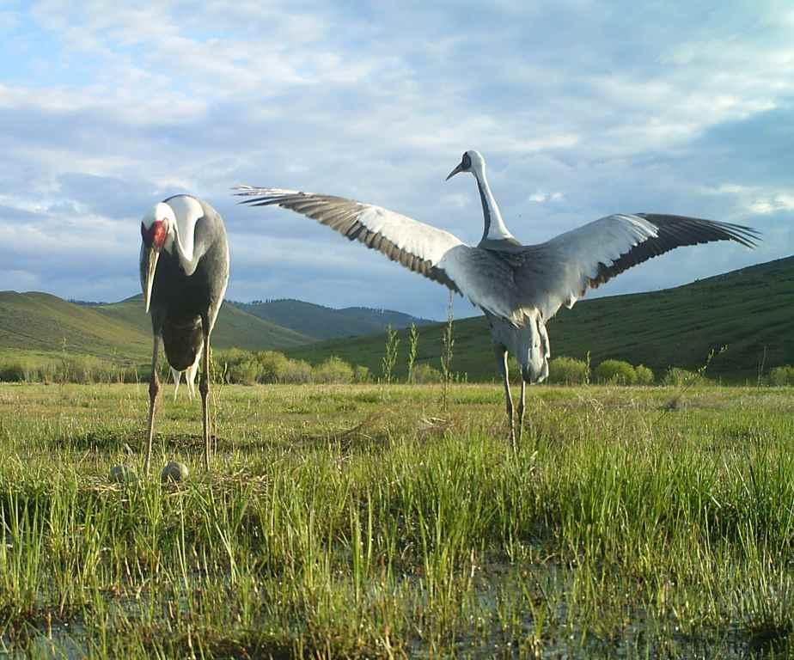
От яйца до крылатого странника …
Фотоловушка Сохондинский заповедник
Обычно в кладке журавлей два яйца, и только у красавок, серых журавлей изредка встречаются кладки из трех яиц.

Slide 6
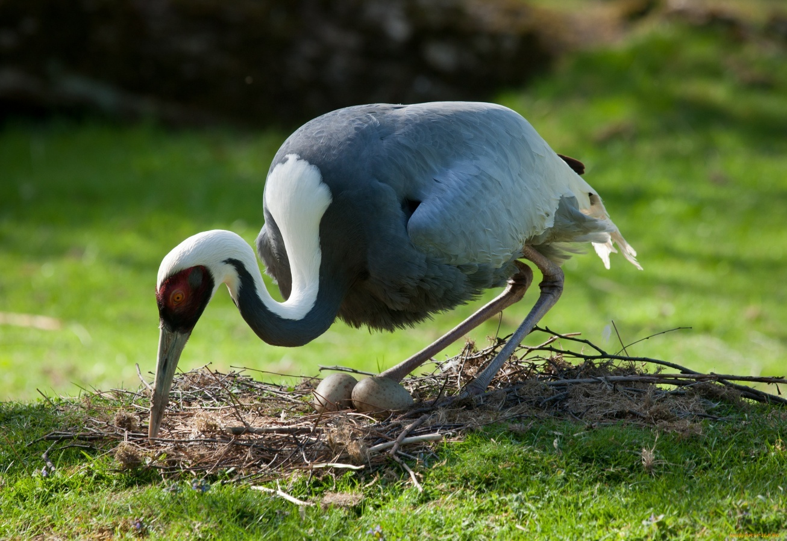
От яйца до крылатого странника …
У большинства журавлей скорлупа яиц зеленовато- или коричневато-оливковая с красновато-коричневыми пятнами.
В основном кладку насиживает самка, а самец подменяет ее
несколько раз в сутки

Slide 7
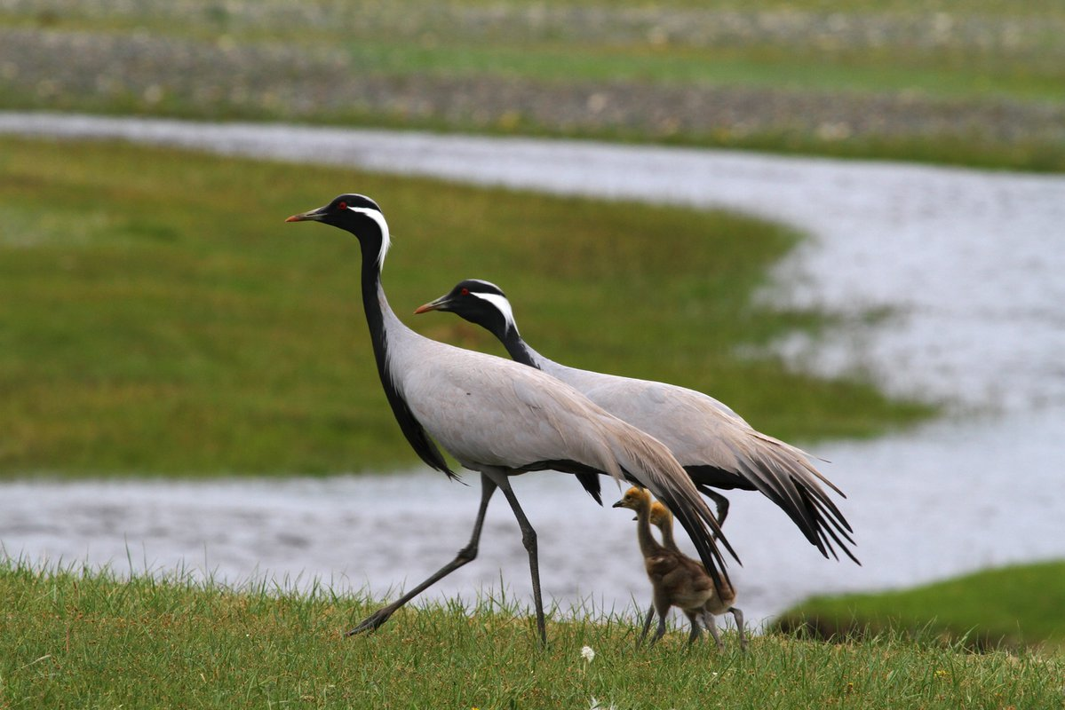
От яйца до крылатого странника …
фото В.Яшнова
Птенцы, едва обсохнув, покидают гнездо и следуют за родителями

Slide 8
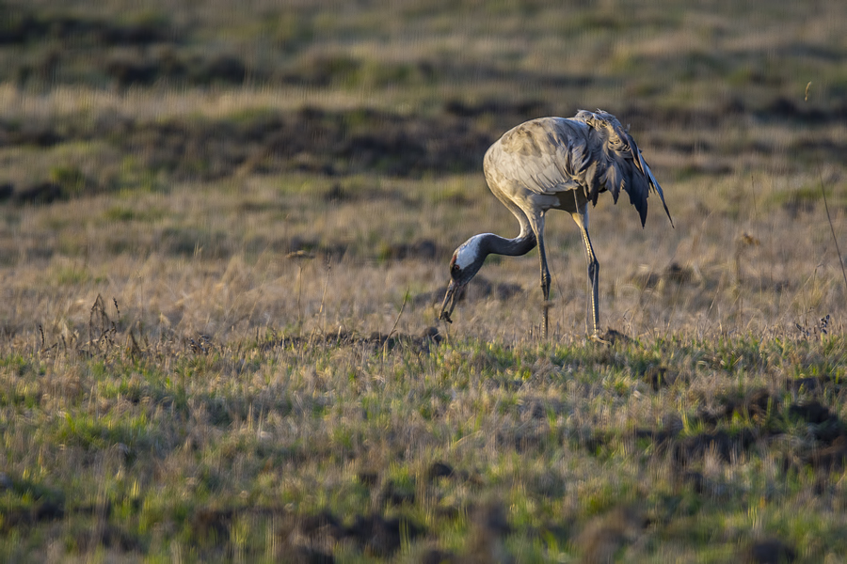
От яйца до крылатого странника …
Для журавлей характерен смешанный тип питания от насекомых до трав

Slide 9
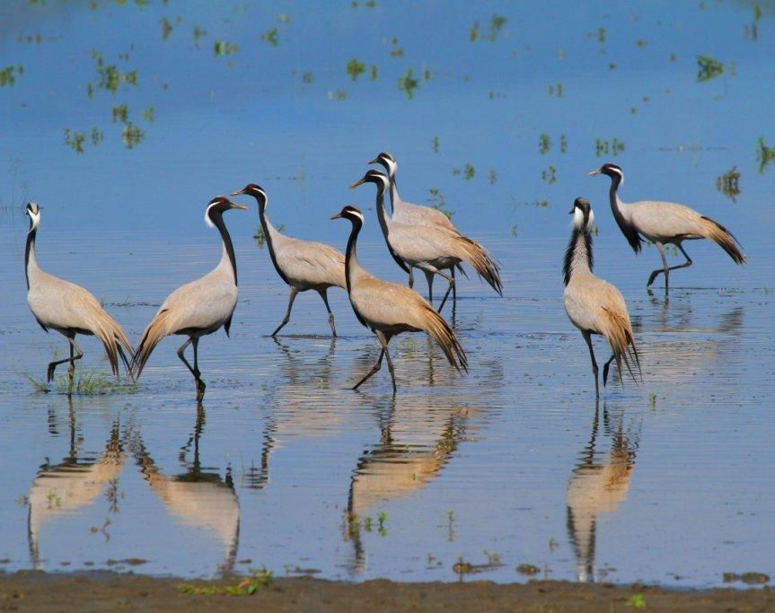
От яйца до крылатого странника …
Длительность жизни в природе не известна, но в неволе журавли живут очень долго:
самец красавки до 27 лет
даурский журавль до 45 лет
Стерх до 61 года
японский журавль до 87 лет!
фото В.Яшнова

Slide 10
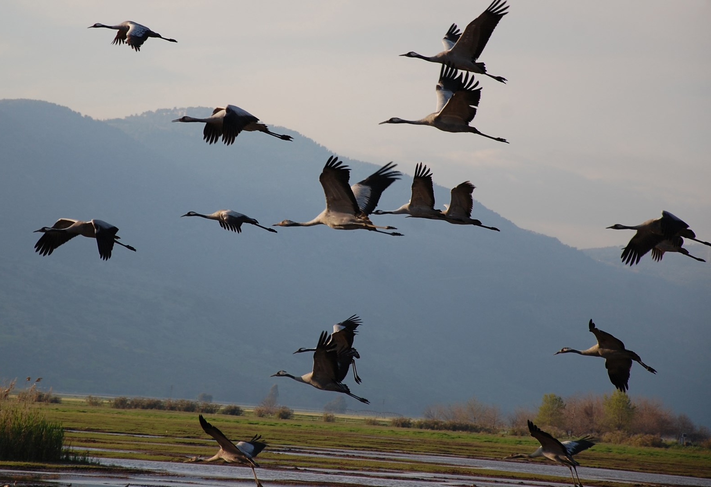
От яйца до крылатого странника …
Во
время двукратных ежегодных миграций журавли преодолевают огромные расстояния .
Перелет облегчается и построением журавлиных стай в форме клина.

Slide 11
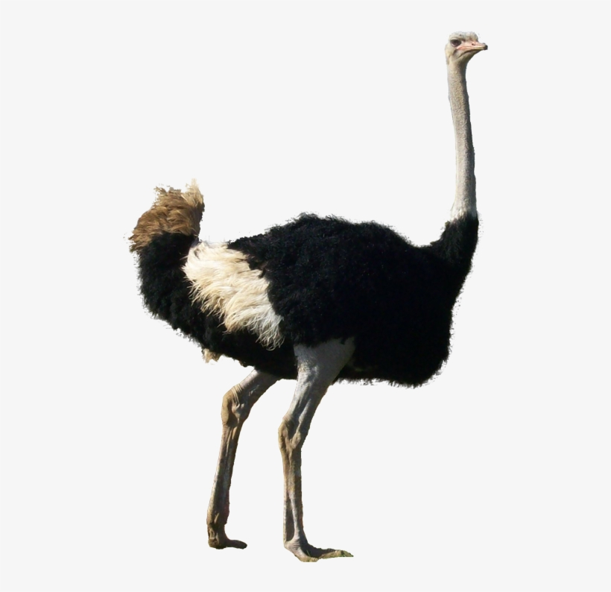
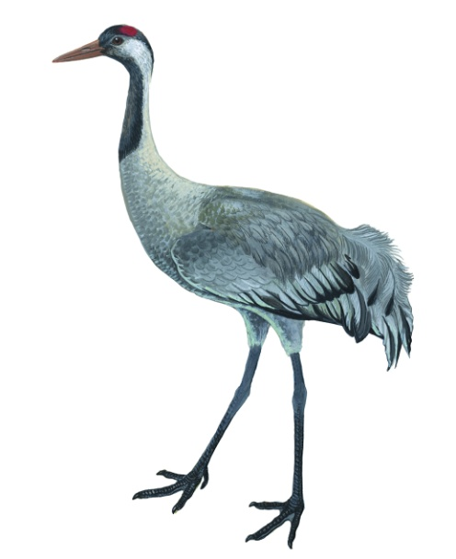
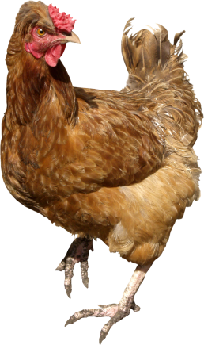
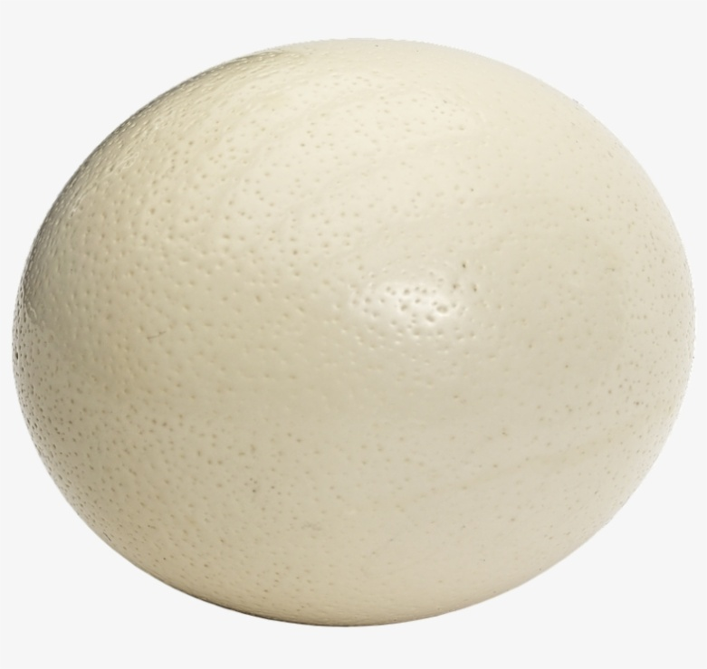

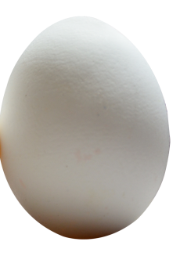
Журавлиная математика
Определи средний вес яйца серого журавля , если известно, что оно на 1410 граммов меньше общего веса страусиного и куриного яиц.
1500гр.
???
70 гр.

Slide 12
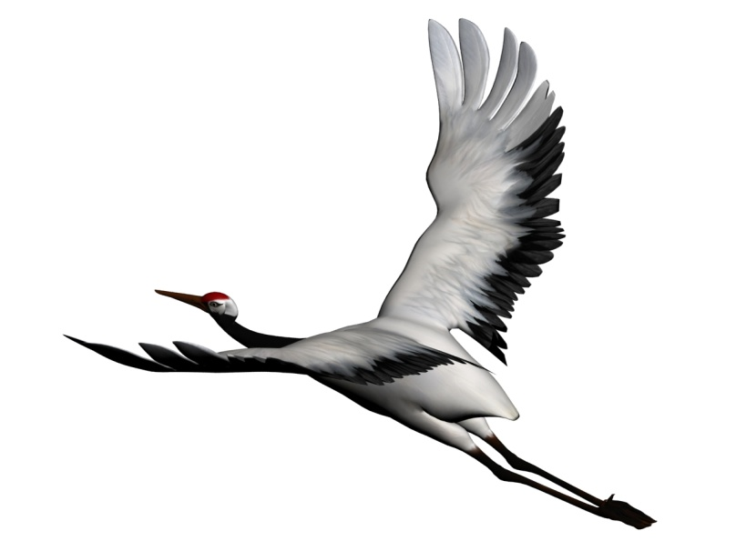
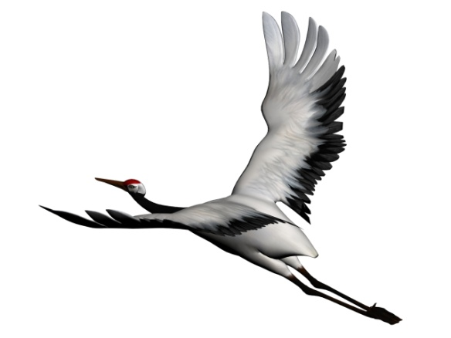
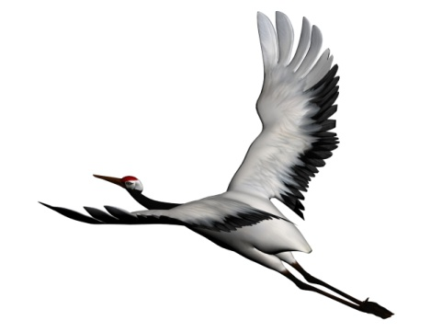
Журавлиная математика
Журавли летели клином
4 журавля летели по одной стороне клина и 4 журавля - по другой стороне клина. Сколько было журавлей?

Slide 13
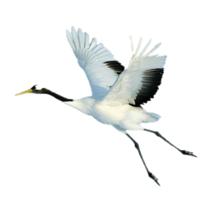
Виды журавлей , обитающих в Забайкальском крае

Slide 14
Японский журавль
Особые приметы:
рост 150-160 см
вес- 7,5 кг, осенью может доходить и до 11 кг.
размах крыльев – 220-250см
Все оперение белое, только шея и внутренние маховые перья – чёрные. Ноги чёрные, на голове – красная «шапочка»

Slide 15
Стерх (белый журавль)
Особые приметы:
рост 140-150 см
вес- 8 кг
размах крыльев – 210-230см
Окраска взрослых стерхов белая, лишь концы крыльев черные( видны только в полете). Клюв, ноги и « маска» на голове красные. Молодые птицы рыжей окраски.

Slide 16
Даурский журавль
Особые приметы:
рост 130-140 см
вес- 5,6 кг
размах крыльев – 200-210см
Оперение тела голубовато-серое, крылья более светлые
с темными концами, голова и задняя сторона шеи контрастные чисто-белые, на боках головы и на лбу заметный участок голой красной кожи. Клюв желтый, ноги красноватые.

Slide 17
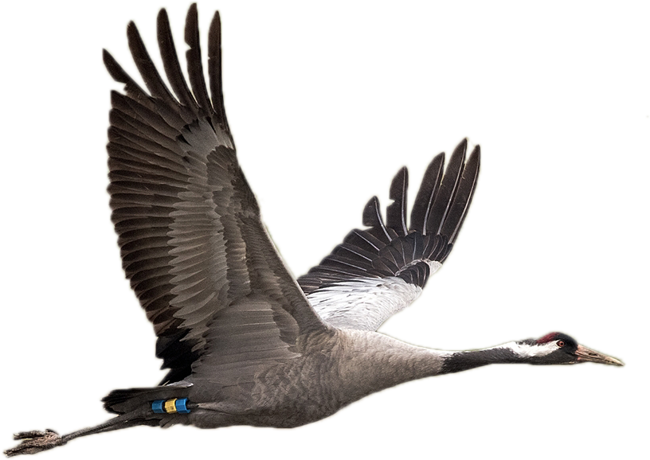
Серый журавль
Особые приметы:
рост 110-130 см.
вес-5,5 – 7 кг.
размах крыльев – 180-200см
Оперение серое, шея сзади и с боков белая. На темени и затылке участок красной голой кожи. Ноги чёрные. Молодые птицы похожи на взрослых, но имеют рыжеватую окраску, особенно головы и шеи.

Slide 18
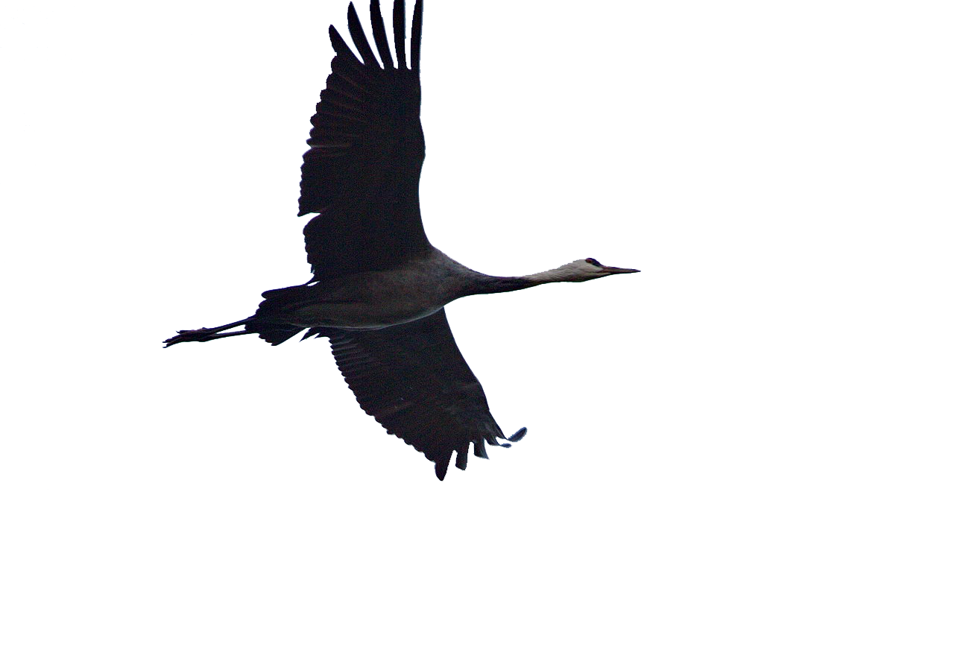
Черный журавль
Особые приметы:
рост 90- 100 см.
вес- 3,75 кг
размах крыльев – 160-180см
Оперение серовато-чёрное, голова и шея белые. На темени участок красной голой кожи. Молодые птицы похожи на взрослых, но имеют рыжеватую окраску головы и шеи. Издалека можно спутать с серым журавлем

Slide 19
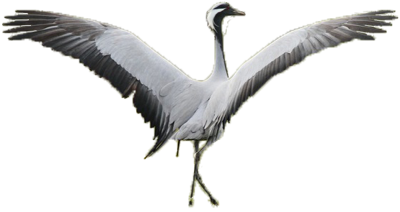
Журавль красавка
Особые приметы:
рост 89 см.
вес- 3 кг
размах крыльев – 150-170см
Журавль красавка обладает желтоватым коротким клювом, черной головой и шеей. Глаза выделяются оранжево- красным оттенком. Отличительной чертой от прочих сородичей является отсутствие проплешины на голове и своеобразные «косицы» по ее бокам

Slide 20
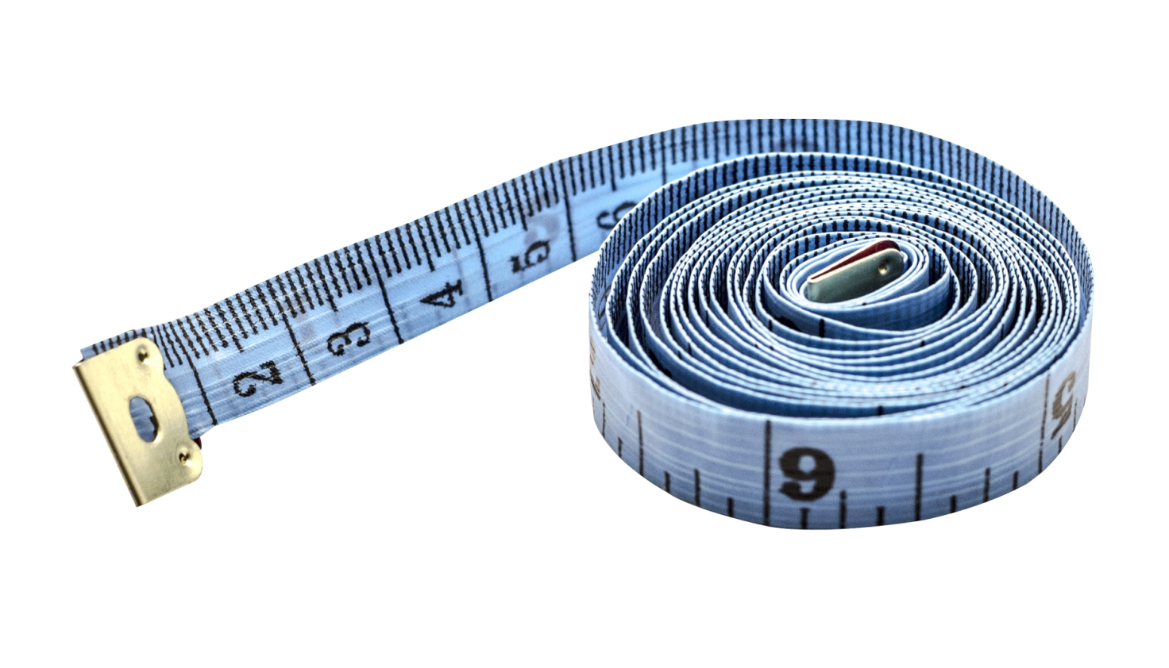
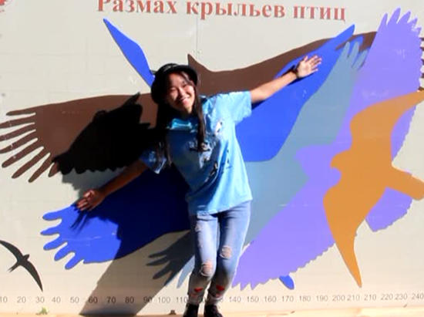
Определяем размах крыльев

Slide 21
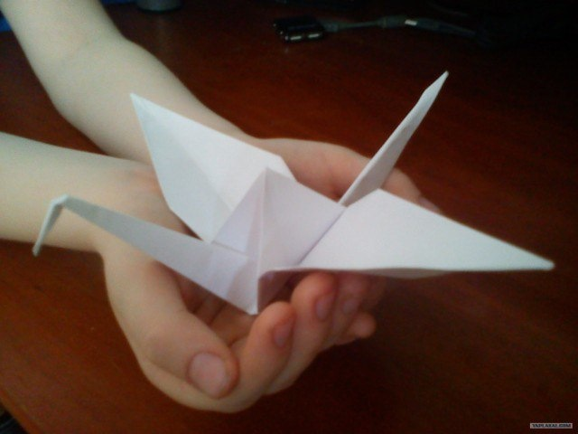
Четыре проблемы журавлей
нарушение традиционных мест обитаний
беспокойство в период размножения
степные и лесные пожары
весенняя охота на водоплавающих птиц

Slide 22
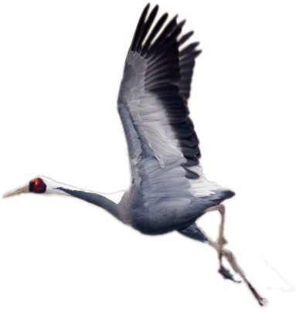
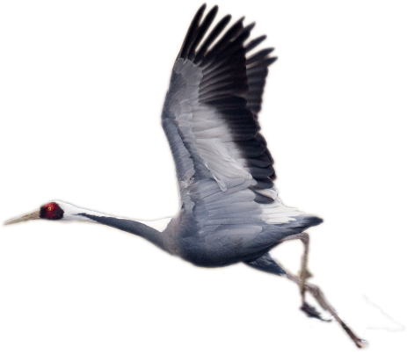
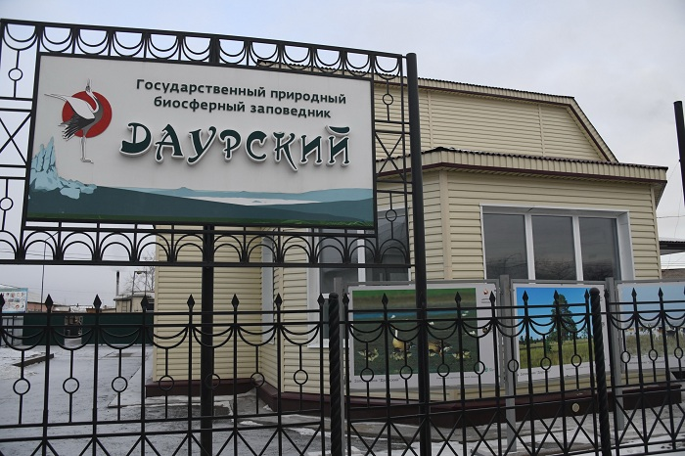
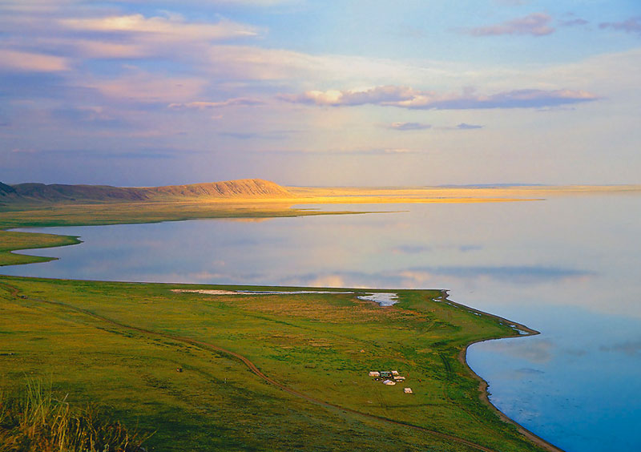
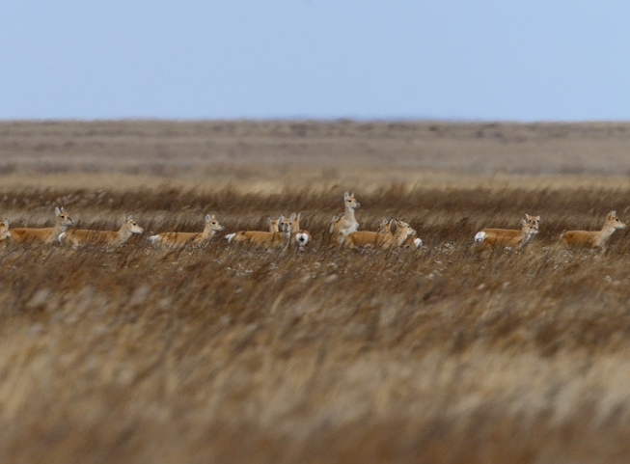
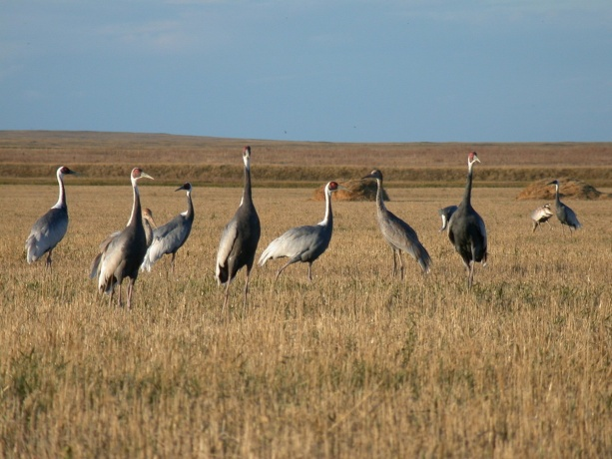
«Заповедники Забайкалья в помощь журавлям»

Slide 23
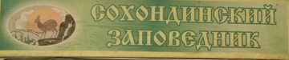
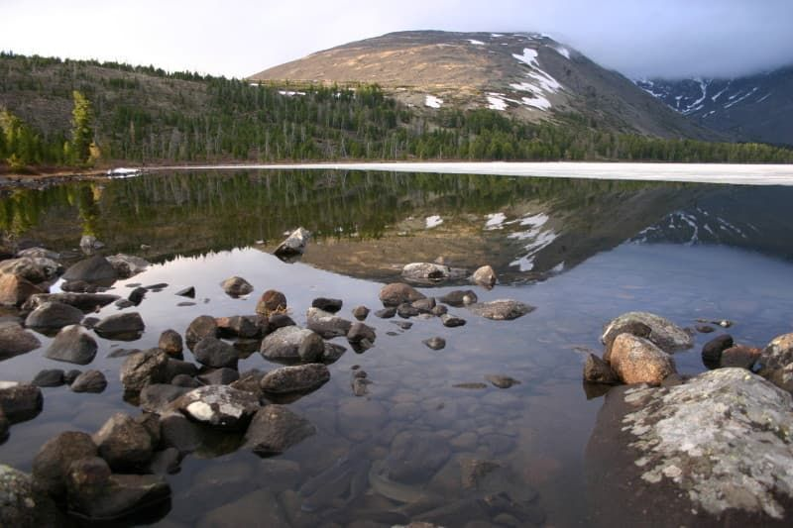
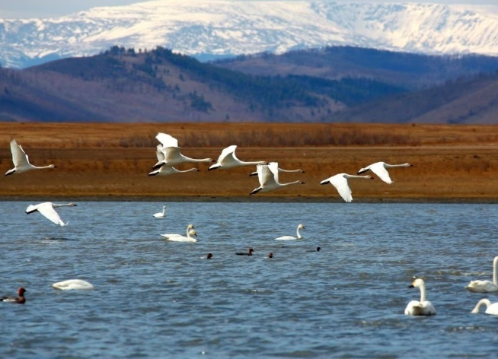
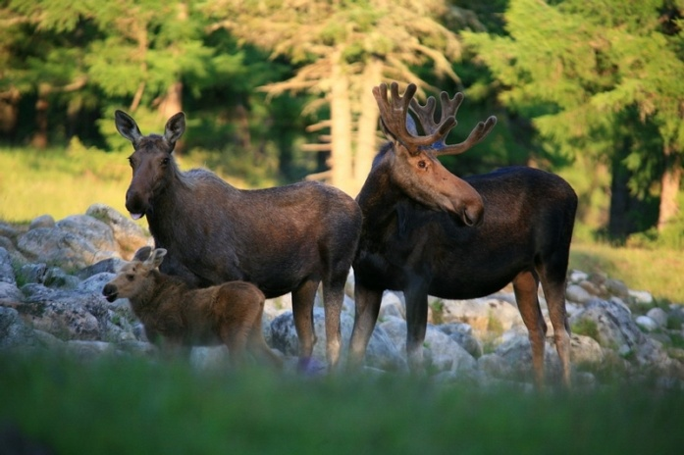
«Заповедники Забайкалья в помощь журавлям»

Slide 24
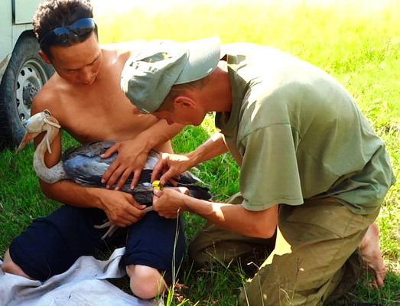
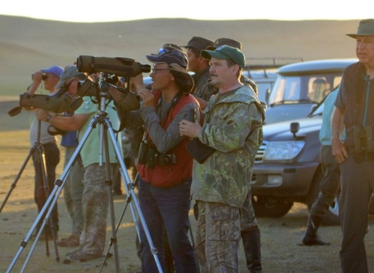
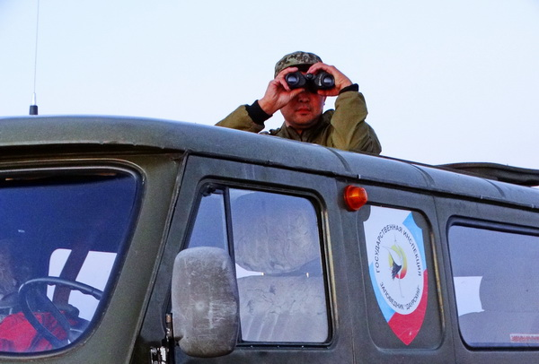
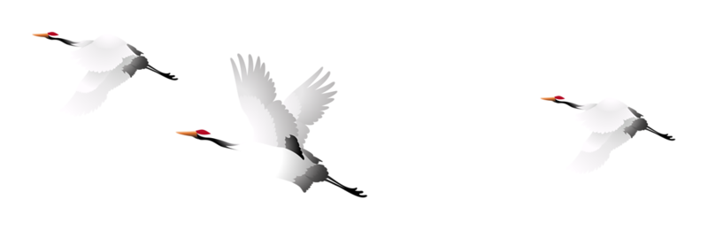
Заповедники Забайкалья
в помощь журавлям
«кольцо» для журавля
ежегодные учеты
охрана мест обитания

Slide 25
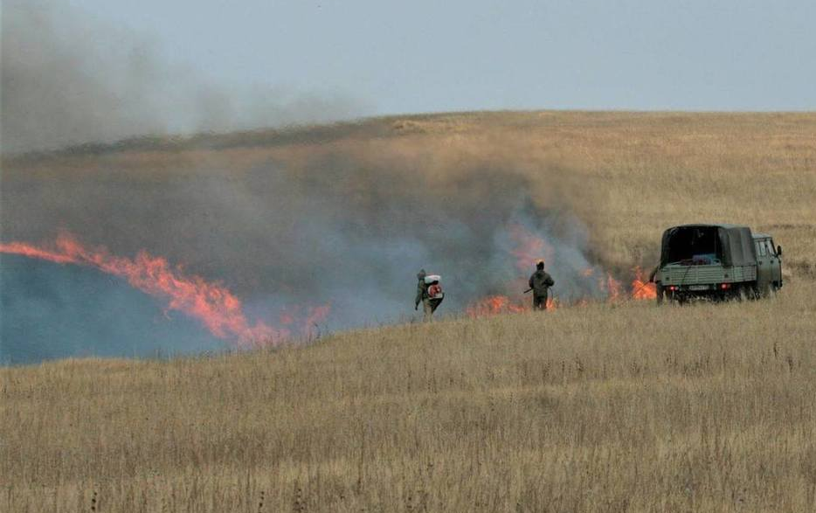
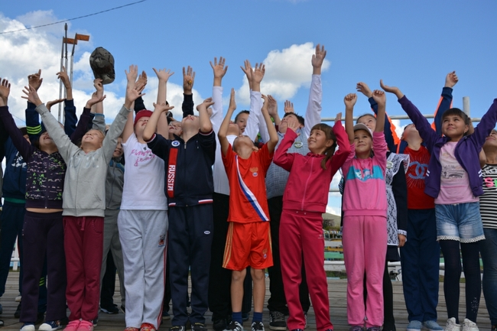

Заповедники Забайкалья в помощь журавлям
«Нет!» пожарам
экологическое просвещение
населения
участие во всероссийских
и международных программах

Slide 26


А чем ты можешь помочь журавлям?!
Расскажи своим друзьям и родителям о том, что узнал сегодня на уроке
Береги природу!
Участвуй в детских природоохранных и эколого- просветительских мероприятиях

Slide 27



Мастер – класс по изготовлению
бумажного журавлика

Slide 28

Участвуй в международных, всероссийских и региональных мероприятиях, посвященных Всемирному году журавля :
Международный конкурс рисунков «Журавль – птица мира»
Региональный конкурс «Журавли – достояние Забайкалья»
Международный конкурс рисунков «Даурия – страна степных антилоп и журавлей» ( Даурский заповедник)
Международный конкурс рисунков «Великие странники истоков Амура» ( Сохондинский заповедник)
Регистрируйся в социальных группах заповедников Сохондинский и Даурский ( В контакте, Фейсбук, Инстаграмм)
Подробнее с условиями конкурсов ты можешь познакомиться на официальных сайтах Сохондинского (http://sokhondo.ru/ ) и Даурского заповедников (http://daurzapoved.com/)

